Slide 1
Shadow
Mapping
Implementácia tieňov v reálnom čase — technická teória
Java + LWJGL 3 · OpenGL 3.3 · GLSL

Slide 2
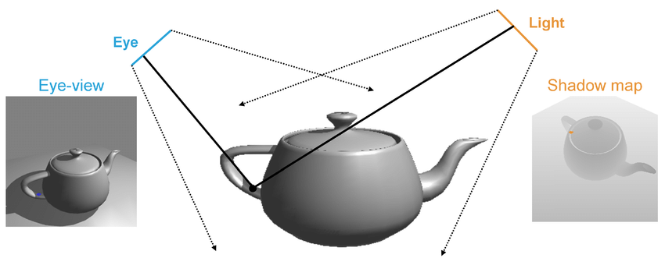
// shadow mapping — princíp
~2 min
TEÓRIA
Dva renderovacie prechody
Pass 1 — Depth Pass
Pohľad z pozície svetla
Ulož iba hĺbku → depth mapa
Pass 2 — Main Pass
Pohľad z pozície kamery
Porovnaj hĺbku s depth mapou
→ tieň alebo svetlo
Svetlo vidí scénu rovnako ako kamera — len z iného uhla.

Slide 3
// pass 1 — depth mapa
~2 min
TEÓRIA
Čo je Depth Mapa?
Čo to je
Textúra kde každý pixel = hĺbka fragmentu.
Nie farba — iba jedno číslo 0.0 až 1.0.
Z pohľadu svetla
Renderujeme scénu akoby sme boli svetlo.
Tmavá = blízko svetla, svetlá = ďaleko.
Na čo ju použijeme
V main passe porovnáme hĺbku s depth mapou → tieň alebo svetlo.

Slide 4
// pass 1 — framebuffer object
~2 min
TEÓRIA
Kde depth mapu uložiť? → FBO
Problém
Normálne OpenGL renderuje priamo na obrazovku a výsledok zahodí.
My ale výsledok depth passu potrebujeme — použijeme ho v main passe.
Riešenie — FBO
Framebuffer Object = náhradná "obrazovka". Namiesto monitora renderuješ do textúry v pamäti GPU.
Raz na začiatku (init)
Každý frame (render loop)
Vytvor FBO + depth textúru.
Uloži len handle (číslo).
Bindni FBO → vymaž → renderuj.
Obsah sa prepíše odznova.

Slide 5
// framebuffer — základy
~2 min
TEÓRIA
Čo je Framebuffer?
Definícia
Framebuffer je pamäťový priestor kde GPU skladuje výsledok renderovania — farby, hļbku, stencil.
Color buffer
Depth buffer
Stencil buffer
RGB farba každého pixelu.
To čo vidíš na obrazovke.
Hļbka každého pixelu.
Používa sa na occlusion —
kto je pred kým.
Maska — ktoré pixely
kresliť a ktoré nie.
Dnes nepoužívame.
Default framebuffer → výstup na monitor. Shadow FBO → výstup do GPU textúry.

Slide 6
// shadery — základy
~2 min
TEÓRIA
Čo je shader?
Definícia
Shader je malý program ktorý beží priamo na GPU — nie na CPU. Píše sa v jazyku GLSL.
Vertex shader
Fragment shader
Beží raz pre každý vrchol (vertex).
Vstup: pozicia vrcholu v 3D priestore.
Výstup: kde je vrchol na obrazovke.
Hlavná práca: násobi maticami.
Beží raz pre každý pixel výsledku.
Vstup: interpoované dáta z vertex shadera.
Výstup: farba tohto pixelu.
Hlavná práca: počítať osvetlenie.
GPU spustí vertex shader pre každý vrchol, potom fragment shader pre každý pixel medzi nimi.

Slide 7
// shadery — v našom projekte
~2 min
TEÓRIA
Shadery ktoré používame
depth.vert
depth.frag
main.vert
main.frag
Vertex shader pre depth pass.
Transformuje vrcholy do light space.
Jedna matica, jeden rádok výsledku.
Fragment shader pre depth pass.
Je úplne prázdny.
GPU si zapíše hļbku sám.
Vertex shader pre hlavný pass.
Transformuje vrcholy pre kameru.
Navyše posiela FragPosLightSpace.
Fragment shader pre hlavný pass.
Phöng osvetlenie + shadowTest().
Tu sa rozhoduje: tieň alebo svetlo.
depth pass
main pass
depth.frag je prázdny — GPU zapisuje hļbku automaticky. main.frag je kde sa odohráva shadow test.

Slide 8
// render loop — dva prechody
~2 min
TEÓRIA
Ako vyzerá render loop?
PASS 1 — DEPTH PASS
Bind shadow FBO → viewport 1024×1024
Render scény depth shaderom (len pozície, bez farieb — gl_FragDepth automaticky)
Výsledok: depth mapa uložená v GPU textúre
↓
PASS 2 — MAIN PASS
Bind default FBO → viewport 1280×720
Render scény main shaderom (Phong osvetlenie + shadowTest())
Depth mapa z pass 1 je vstup do fragment shadera — porovnáva hĺbky
depth.vert / depth.frag
main.frag — shadowTest()
Transformuje pozíciu do light space.
Fragment shader je prázdny — GPU zapíše hĺbku.
Phong + shadowTest() — porovná hĺbky.
Výsledok: 0.0 (svetlo) alebo 1.0 (tieň).

Slide 9
// light space matrix — čo to je
~2 min
TEÓRIA
Light Space Matrix — čo to je
Problém
World
space
Light
view
Light
proj.
NDC
[-1,1]
UV
[0,1]
Kde bol fragment z pohľadu svetla?
Potrebujeme transformáciu: world → light clip space.
lightSpaceMatrix = lightProjection × lightView
Riešenie
lightSpaceMatrix = lookAt svetla × ortho projekcia.
To isté čo camera matrix — len z pohľadu svetla.
lightView
lightProjection
Kde sa používa
lookAt(
LIGHT_POS,
scenaCentre, up)
ortho(
-10,10,-10,10,
1.0, 20.0)
Depth pass: transformuje vrcholy.
Main pass: fragment → UV pre depth mapu.
lightSpaceMatrix nám hovorí kde bol fragment z pohľadu svetla — to isté čo view×projection pre kameru.

Slide 10
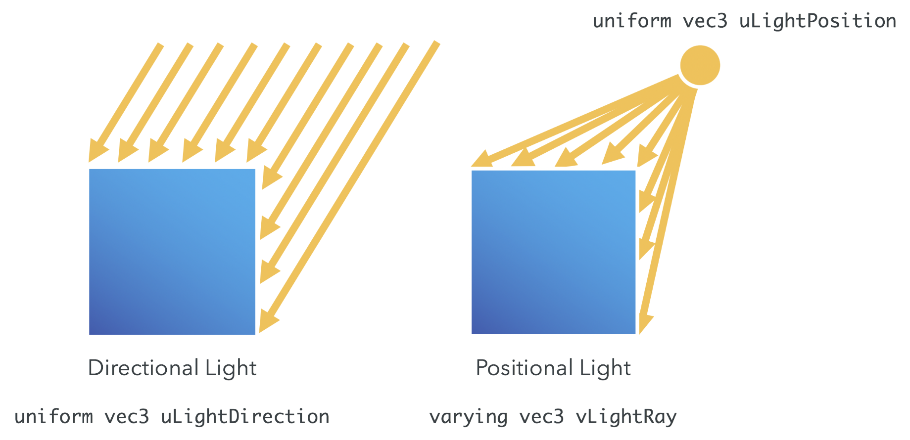
// light space matrix — projekcia
~2 min
TEÓRIA
Light Projection — ortho vs perspective
Smerové svetlo (slnko) → ortho
Bodové svetlo (žiarovka) → perspective

Slide 11
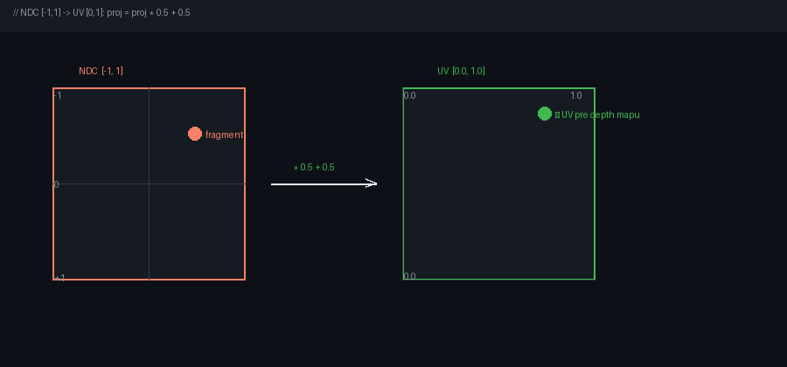
// pass 2 — shadow test — transformácia
~2 min
TEÓRIA
Shadow test — transformácia fragmentu
World
space
Light
view
Light
proj.
NDC
[-1,1]
UV
[0,1]
① Perspektívne delenie → NDC
projCoords = lsPos.xyz / lsPos.w
Pre ortho: w=1, delenie nič nerobí.
② Normalizácia NDC → UV [0,1]
proj = proj * 0.5 + 0.5
proj.xy = UV pre depth mapu, proj.z = hĺbka
Výsledok: proj.xy hovorí kde vzorkovať depth mapu, proj.z je hĺbka nášho fragmentu.

Slide 12
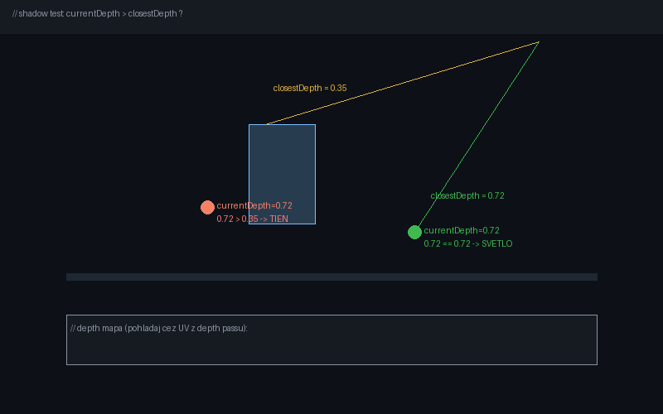
// pass 2 — shadow test — porovnanie
~2 min
TEÓRIA
Shadow test — logika porovnania
① Vzorkuj depth mapu
closestDepth = texture(shadowMap, projCoords.xy)
② Získaj hĺbku fragmentu
currentDepth = projCoords.z
③ Porovnaj
current > closest → TIEŇ (1.0)
④ Aplikuj na osvetlenie
lighting *= (1.0 - shadow)
Ak je náš fragment ďalej od svetla ako closest depth → niekto je pred nami → sme v tieni.

Slide 13
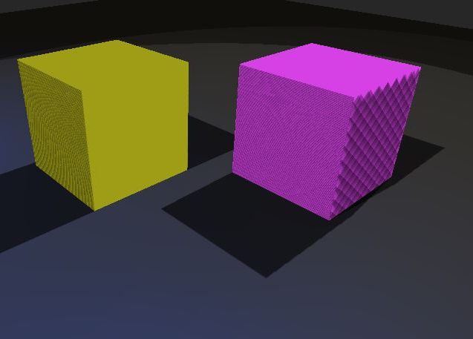
// artefakty — shadow acne
~2 min
TEÓRIA
Shadow Acne — príčina
Príčina
Každý texel depth mapy pokrýva plochu.
Fragment sa porovnáva so sebou s numerickou chybou.
→ self-shadowing
Self-shadowing
currentDepth > closestDepth
→ povrch háže tieň sám na seba
Horšie pri plytkom uhle svetla voči povrchu.

Slide 14
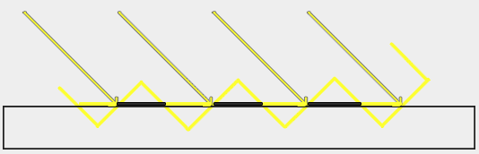
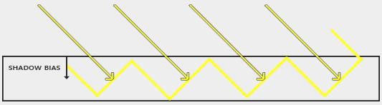
// artefakty — bias
~2 min
TEÓRIA
Bias — riešenie Shadow Acne
bias = 0.0 → acne
bias = 0.005 → správne
Adaptívny bias: max(0.05 * (1.0 - dot(normal, lightDir)), 0.005) — závisí od uhlu svetla.

Slide 15
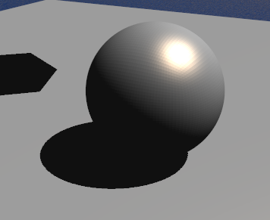
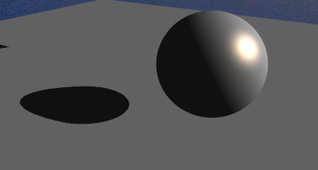
// artefakty — peter panning
~1 min
TEÓRIA
Peter Panning — príliš veľký Bias
bias = 0.005 → správne
bias = 0.05 → peter panning
Bias posúva povrch voči svetlu — príliš veľká hodnota odpojí tieň od objektu. Hľadaj 0.005–0.02.

Slide 16
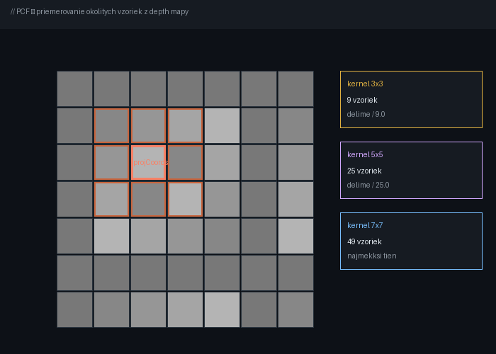
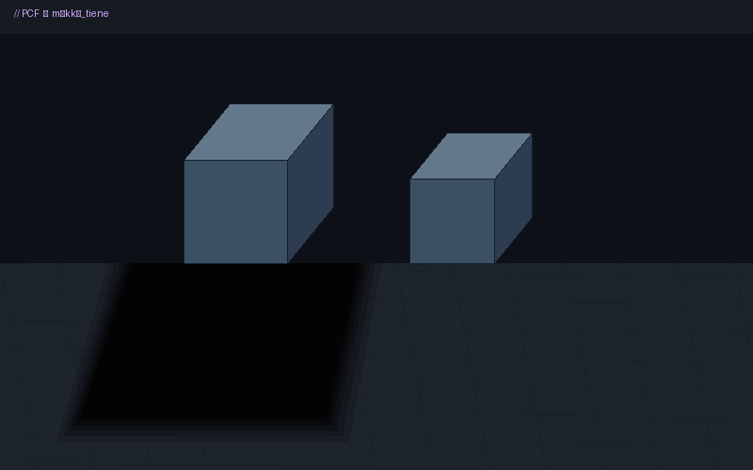
// PCF — percentage closer filtering
~2 min
BONUS
PCF — princíp mäkkých tieňov
Hard shadows (bez PCF)
Každý fragment = binárne: tieň alebo svetlo.
PCF — viacero vzoriek
9 vzoriek v okolí bodu → priemer → plynulý prechod.
PCF trade-off: 9× viac vzoriek z depth mapy, ale tiene vyzerajú výrazne lepšie.

Slide 17
// program workshopu
~1 min
Čo budeme robiť
Task A — Shadow FBO
initShadowResources() — FBO, depth textúra, clamp-to-border
~15 min
Task B — Light Space Matrix
buildLightSpaceMatrix() — ortho projekcia × lookAt svetla
~10 min
Task C — Depth Pass
renderDepthPass() — bind FBO, depth shader, renderScene()
~10 min
Task D — Bind Shadow Data
bindShadowDataForMainPass() — texture unit, uniform upload
~8 min
Bonus 1 — PCF
3×3 kernel, mäkké tiene
Bonus 2 — Pohyblivé svetlo
dynamická lightSpaceMatrix každý frame
Bonus 3 — Bias experiment
vizuálne porovnanie acne vs peter panning
Bonus 4 — Shadow map res.
1024→2048→512: vplyv rozlíšenia na kvalitu tieňa
Bonus 5 — Farebný ambient
teplé/studené tiene — ambient farba namiesto čiernej

Slide 18
Hotovo.
Otázky?
Zdroje:
https://www.youtube.com/watch?v=Jhopq2lkzMQ
https://www.opengl-tutorial.org/intermediate-tutorials/tutorial-16-shadow-mapping/
https://en.wikipedia.org/wiki/Shadow_mapping
https://vis.uni-jena.de/Lecture/ComputerGraphics2/Lec9_ShadowMapping.pdf
https://learnopengl.com/Advanced-Lighting/Shadows/Shadow-Mapping

